Slide 1

Trh pohonných hmot včera, dnes a zítra
Jan Mikulec výkonný ředitel ČAPPO
Petrol Summit 2017

Slide 2
Legislativa - PHM
Novely zákona o PHM a vyhlášky o jakosti a evidenci pohonných hmot: publikovány ve Sbírce zákonů (152/2017 Sb. a 153/2017 Sb.), účinnost 6.6.2017
    transpozice směrnice EU o podpoře infrastruktury pro alternativní paliva definice alternativních paliv (do zákona se dostává elektřina), změny v povinnostech pro provozovatele a vlastníky čerpacích a dobíjecích stanic, informační povinnost provozovatelů ČS (kompatibilita paliva a vozu, porovnání cen alternativních paliv s cenou benzínu)
    mimo rámec transpozice
      sjednocení režimu v povolování čerpacích stanic (§ 5, odst. 1 a 2 platného znění) „na základě kolaudačního rozhodnutí“ a „na povolení“ - jednotně řešeno odkazem na ustanovení dalších relevantních zákonů a normy, sjednocení režimu
      prodej na palivové karty nebude distribucí pohonných hmot
      povinnost nabízet a prodávat benzín E5 skončí 1.1.2018 (doposud 31.12.2018)

Slide 3
Další úvahy o novelizaci legislativy PHM
    novela zákona o PHM v roce 2018
      koncept připouštějící pouze ČS a výdejny, v zásadě splňujících stejné podmínky
      vztahy vlastník ČS – vlastník PHM – provozovatel ČS
      kvalita PHM - klasifikace odchylek. kontroly odpovídající četnosti ČS v síti
      upřesnění evidence ČS a výstupů z ní.
      registr PHM
    nové komplexní řešení – za 2 až 3 roky

Slide 4
Legislativa – zákon o ochraně ovzduší
novelizace zákonem 369/2016 Sb., účinnost 1. ledna 2016
    na základě ČAPPO iniciovaného pozm. návrhu snížení úspor emisí v letech 2017 až 2019 ze 4% na 3,5%; upřesnění podmínek započítávání biosložky („zabránění recyklaci B100“)
novelizace sněmovním tiskem 924 – projednávání, zahájené v září 2016 nebylo Sněmovnou ukončeno
    transpozice novelizovaných směrnic EU
    možnost zohlednit dvojnásobně množství některých biopaliv (biopaliva z použitého kuchyňského oleje, kafilerních tuků a pokročilá biopaliva)
    ustanovení o zohlednění CNG, LPG .... do emisní povinnosti na základě smlouvy o společném plnění povinnosti
    možnost využít snížení emisí z těžby
    pokuta 10 Kč za kg neušetřeného CO₂
nové nařízení vlády o kritériích udržitelnosti biopaliv

Slide 5
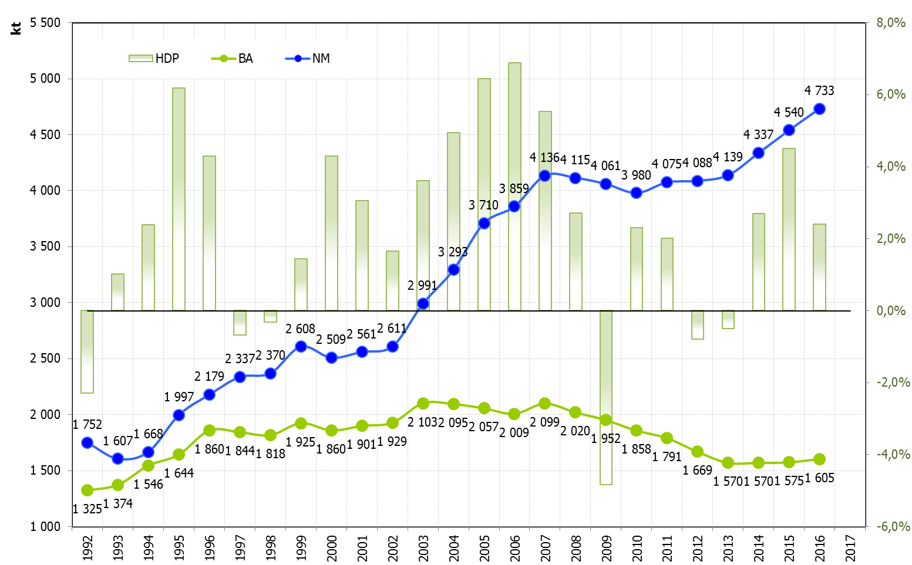
Dodávky PHM na trh od roku 1992 a v roce 2017
Údaje ČSÚ do srpna (kt) | 2016 | 2017
motorový benzin (vč. biosložek) | 1 060 | 1 066 | 100,6%
motorová nafta (vč. biosložek) | 3 076 | 3 190 | 103,7%
Celkem | 4 136 | 4 256 | 102,9%

Slide 6
Počet automobilů
 | Kategorie | OA | LUV | BUS | NA | L | T | Celkem
3.q 2017 | Rok | 5 543 800 | 558 389 | 20 732 | 189 978 | 1 116 212 | 176 005 | 7 605 116
 | Dif. | 175 139 | 11 355 | 508 | 6 418 | 26 829 | 3 041 | 223 290
 | Stáří | 14,8 | 12,3 | 14,8 | 17,2 | 32,8 | 32,1 | 17,8

Slide 7
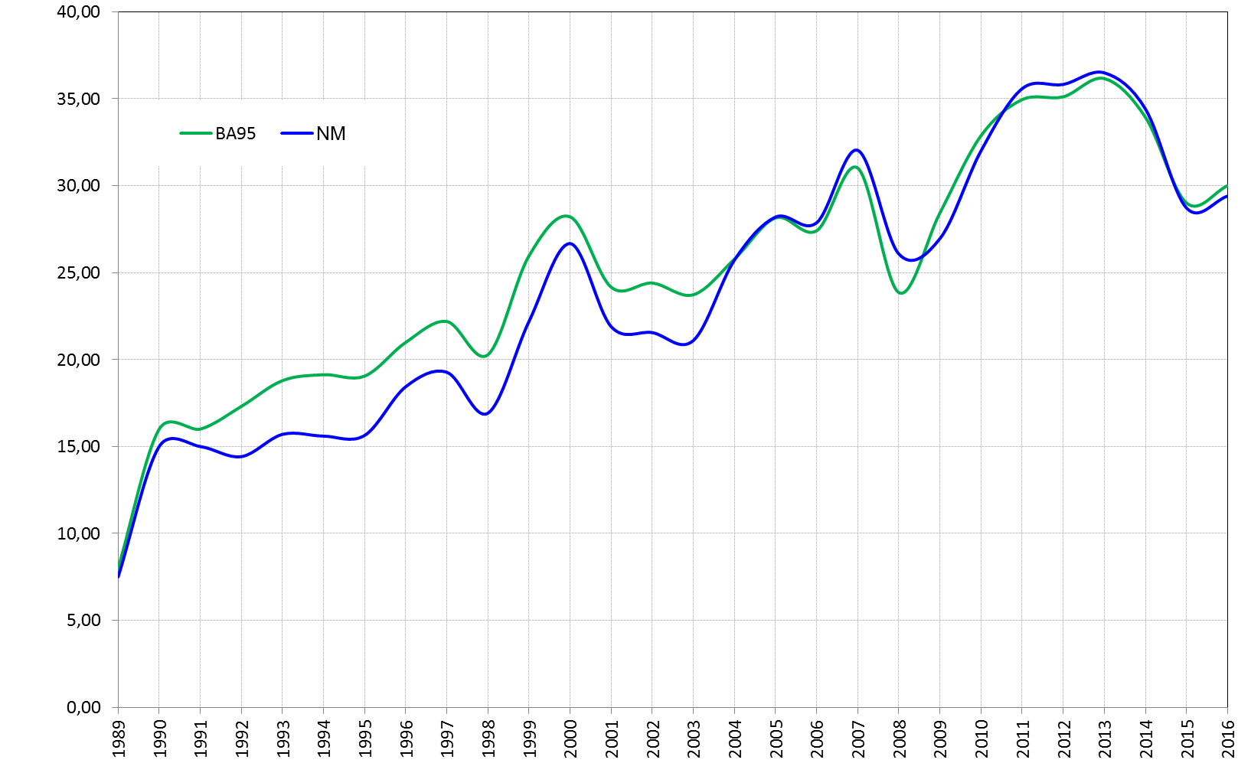
Vývoj cen PHM
Teprve k 1. lednu 1997 ukončena regulace cen (věcně usměrňované ceny)

Slide 8
Spotřební daň z min. olejů

Slide 9
Cena ropy od roku 1946

Slide 10
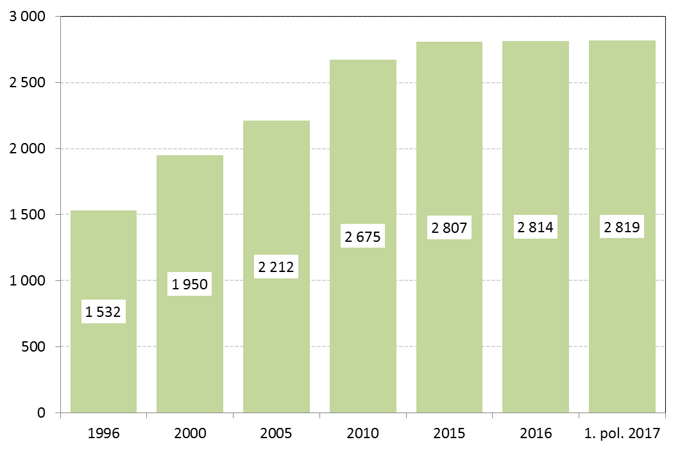
Počet čerpacích stanic
Rok 1989 – na území dnešní 784 ČS

Slide 11
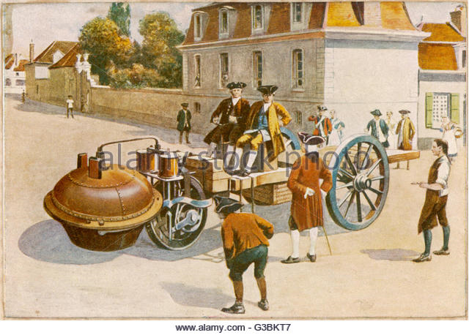
Pohony automobilů některé byly první (Cugnot 1771)

Slide 12
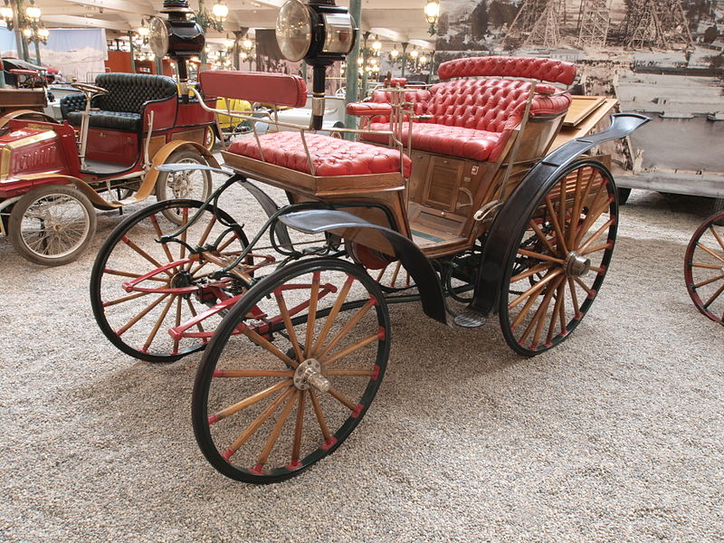
Jiné ovládly svět
(Benz Victoria 1893)

Slide 13
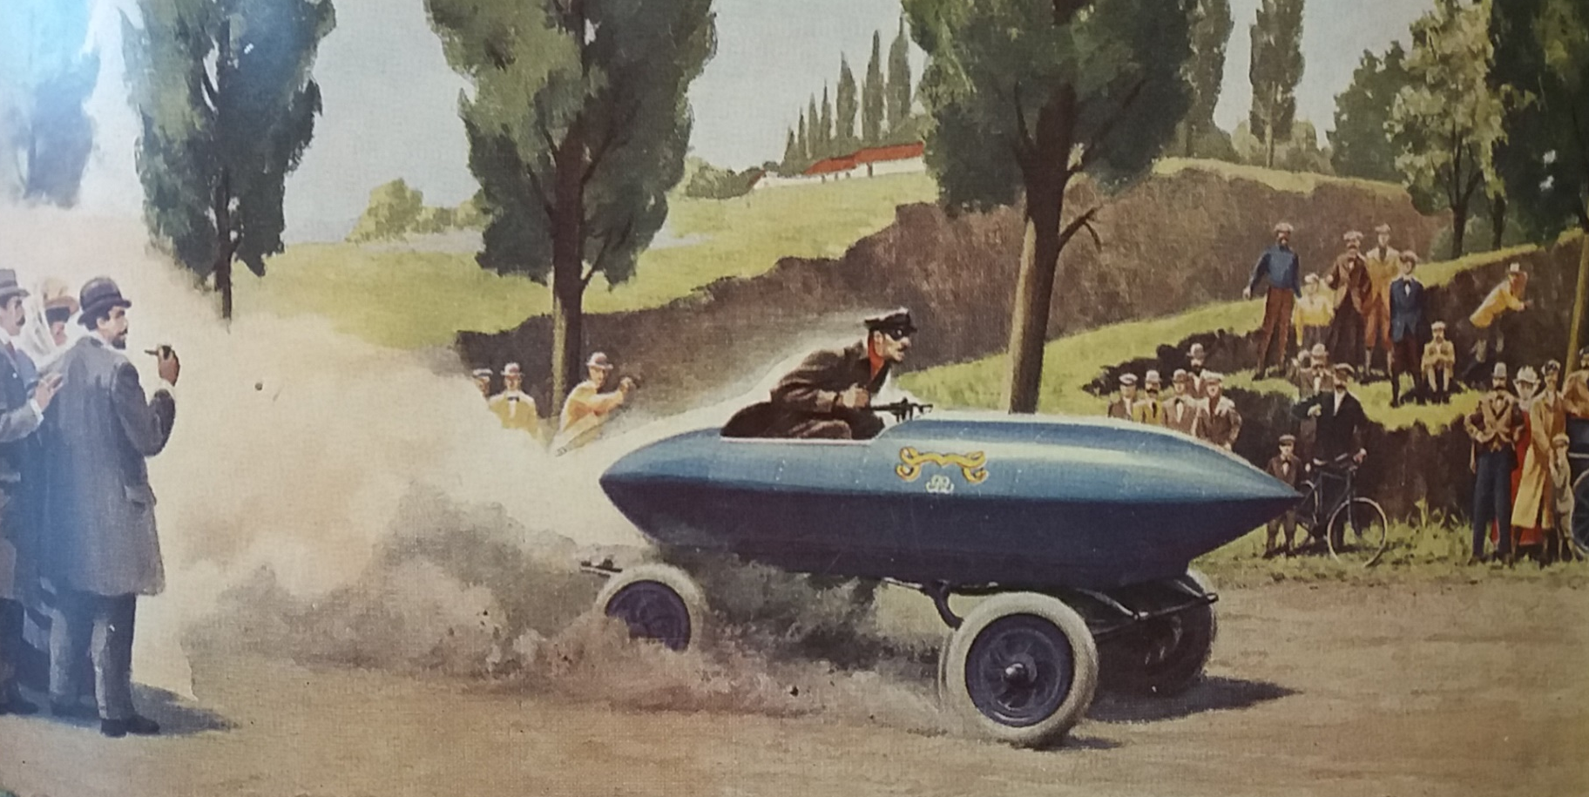
Další se vracejí
(Jenatzy 1899)

Slide 14
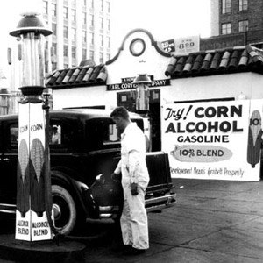
Ani biopaliva nejsou novinkou

Slide 15
E20+ - zákon 85/1932 Sb. ze dne 7. června 1932 o povinném mísení lihu s pohonnými látkami
§ 1
(1) Minerální oleje získané na území republiky Československé, jichž hutnota při +15⁰ st. C (+12 st. R) nedosahuje 790 st. (tisícin hutnoty čisté vody), smějí býti k pohonu motorů uváděny do volného oběhu z dolu, rafinerie minerálních olejů nebo z výrobiště jen po smísení s lihem.
(6) .....
Poměr povinného mísení smí býti nařízením stanoven pouze v těch mezích, aby ve 100 objemových dílech směsi bylo nejméně 20 a po slyšení zájmových organisací nejvýše 25 objemových dílů lihu, z čehož bude mísen jeden objemový díl alkoholu methylnatého, pokud výroba stačí. Uváděti do oběhu směsi s vyšším obsahem alkoholu ethylnatého, nežli bude nařízením stanoveno, jest dovoleno za podmínek, stanovených ministerstvem financí v dohodě s ministerstvem veřejných prací.

Slide 16
I meziresortní pracovní skupina byla
§ 2
(1) Při ministerstvu financí zřizuje se komise pro zkoumání otázek, souvisejících s používáním lihu k pohonu motorů. Komise tato bude složena:
a) ze dvou zástupců ministerstva financí,
b) z jednoho zástupce ministerstva obchodu,
c) z jednoho zástupce ministerstva zemědělství,
d) z jednoho zástupce ministerstva veřejných prací,
e) z jednoho zástupce ministerstva národní obrany,
f) ze stálého vládního zástupce ve společnosti hospodařící s lihem,
g) ze čtyř zástupců technické vědy,
h) ze dvou zástupců lihovarské výroby zemědělské a dvou zástupců lihovarské výroby průmyslové,
ch) z jednoho zástupce orgánu hospodařícího s lihem,
i) ze tří zástupců spotřebitelů minerálních olejů,
j) ze čtyř zástupců výroby a obchodu minerálními oleji,
k) ze tří zástupců motorového provozu.

Slide 17
A sankce byla citelná
§ 4
(1) Jakékoliv zkrácení nebo zatajení vyrovnávací dávky, uvedené v § 1 tohoto zákona, nebo pokus o to trestá se jako těžký důchodkový přestupek čtyř až osminásobkem zkrácené nebo nebezpečí zkrácení vydané vyrovnávací dávky.
(3) Je-li pokuta uložená podle tohoto zákona nedobytná, nastoupí místo ní náhradní trest vězení od jednoho dne do jednoho roku, který se stanoví ve výměře jeden den za 100 až 300 Kč podle míry provinění a podle výdělkových, důchodových, majetkových a jinakých osobních poměrů vinníkových.

Slide 18
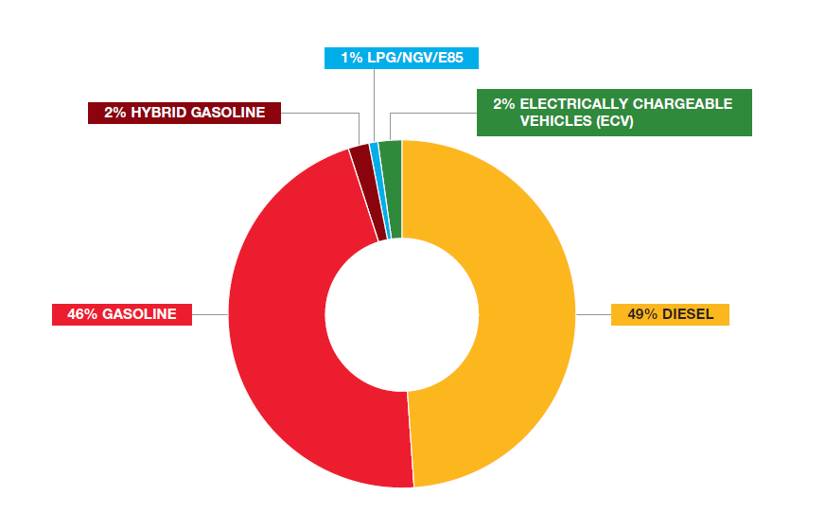
Struktura vozů v západní Evropě - 2016
(EU15 +EFTA)

Slide 19
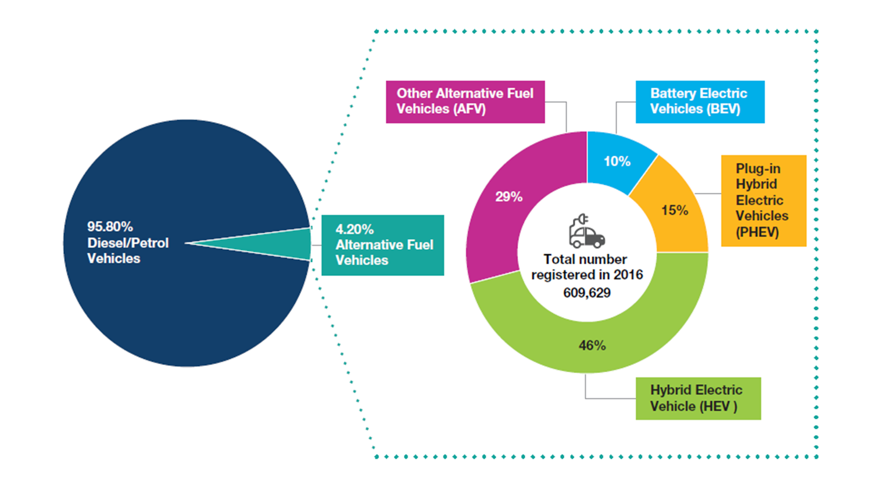
Registrace nových vozů - EU 2016

Slide 20
Zítra: základ, ze kterého nutno vycházet
Souhrnný přehled o silničních vozidlech registrovaných v ČR koncem roku 2016
benzinové | 3 337 837 | 62,9%
dieselové | 1 954 086 | 36,8%
elektrické | 974 | 0,0%
LPG | 47 | 0,0%
ostatní | 14 864 | 0,3%
Osobní automobily | 5 307 808
benzínové | 1 745 | 8,7%
dieselové | 17 217 | 85,7%
ostatní | 1 135 | 5,6%
Mikrobusy a autobusy | 20 097
benzínová | 93 538 | 13,9%
dieselová | 574 981 | 85,5%
elektrická a ostatní | 3 674 | 0,5%
Nákl. vozidla (vč. LUV) a tahače | 672 193
Registrace OA do září: 205 tis. nová vozidla, 127 tis. ojetá vozidla

Slide 21
Zítra: Cíle a nástroje
 | do roku 2020 |  | po roce 2020
 | cíl | nástroj | cíl | nástroj
emise | dodavatelé BA a NM: 6% | biopaliva 1. generace | minimálně stejný | biopaliva 1. generace, ale podíl má klesat
 |  |  |  | vyspělá biopaliva, podíl má být závazný
 |  | LPG, CNG |  | LPG, CNG
 |  |  |  | bioplyn
 |  | elektřina |  | elektřina z OZE
 |  |  |  | vodík?
OZE | ČR: 10% energie v dopravě | biopaliva 1. gen. | vyšší, ~ více než 12% | biopaliva 1. generace
 |  |  |  | vyspělá biopaliva
 |  |  |  | bioplyn
 |  |  |  | elektřina z OZE
os. auta | výrobci: 120 gCO₂/km | snížování spotřeby | 95 gCO₂/km | vyšší podíl vozů s nižšími emisemi (primárně na elektřinu)

Slide 22
2017 – podpora alternativních paliv
Vláda ČR projednala nebo má projednat
Využití vodíkového pohonu v dopravě v České republice (MD)
  cílem 12 plnících stanic v roce 2025. Rozvoj je potřeba podpořit dotacemi na jejich výstavbu, podporou nákupu vozidel na vodík (autobusy) a dalšími úlevami pro vozidla na vodík.
  Memorandum (Sdružení automobilového průmyslu a Vláda ČR) o budoucnosti automobilového průmyslu v České republice „Český automobilový průmysl“ (MPO)
  Rozvoj je potřeba podpořit dotacemi na budování nabíjecích míst, podporou nákupu vozidel na elektřinu (autobusy) a dalšími úlevami pro vozidla na elektřinu.
  Memorandum (ministři životního prostředí, průmyslu a obchodu, dopravy, financí a pro místní rozvoj a zástupci plynárenských společností) o dlouhodobé spolupráci v oblasti rozvoje vozidel na zemní plyn pro období do roku 2025 (MPO)
  Rozvoj, s cílem 10% energie v dopravě na zemní plyn v roce 2025, je potřeba zachováním daňové podpory do roku 2025, a opět dotacemi

Slide 23
Děkuji Vám za pozornost
a trpělivost

